Slide 1
Yhtälöt

Slide 2
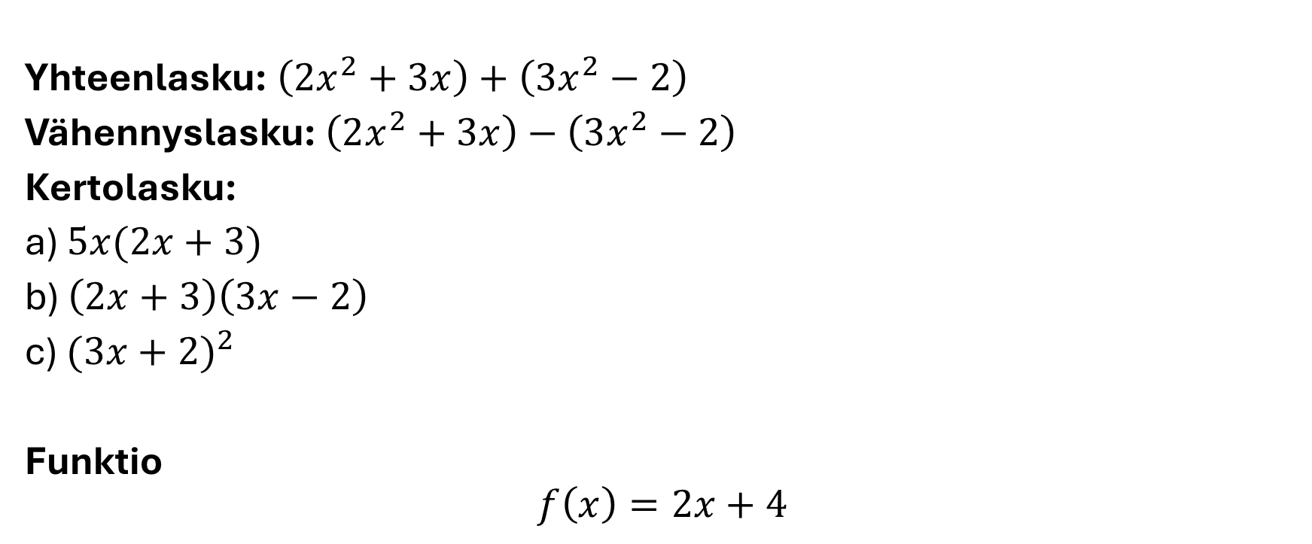
Polynomien laskusäännöt
Yhteenlasku: $\left(2x^{2}+3x\right)+\left(3x^{2}−2\right)$
Vähennyslasku: $\left(2x^{2}+3x\right)−\left(3x^{2}−2\right)$
Kertolasku:
a) $5x(2x+3)$
b) $\left(2x+3\right)\left(3x−2\right)$
c) ${(3x+2)}^{2}$
Funktio
$$f\left(x\right)=2x+4$$

Slide 3


Yhtälön ratkaiseminen
a) $4\left(x−2\right)=11x−5$
b) $\frac{x}{2}+\frac{x}{3}=22−x$
c) Yhtälöpari
d) $3x^{2}−10=x$

Slide 4
Tehtävät:
1, 4, 5, 6, 7, 8, 10, 11, 12
13, 14, 15, 18

